Slide 1
Ontwikkelingen vliegbasis De Peel
Gemeente Boekel
Welkom!

Slide 2
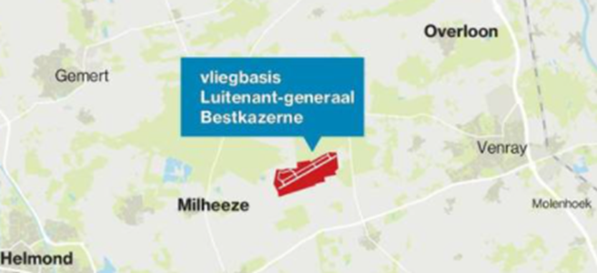
Vandaag
Algemene presentatie stand van zaken
Presentatie belevingsvlucht
Vragen en gesprek

Slide 3
Plannen Defensie
12 jachtvliegtuigen (F35)
Opstijgen en landen op De Peel
Oefenen boven de Noordzee
3 x 6 weken per jaar (max 24 weken)
1.800 starts en 1.800 landingen = 3.600 vliegbewegingen per jaar

Slide 4
Proces Defensie
Welke stappen zijn gezet?
Concept notitie Reikwijdte en Detailniveau (kader voor de MER studie) (2019)
Indienen zienswijzen tot augustus (2019)
Reactienota op zienswijzen door Defensie (2021)
Start stikstofonderzoek door Defensie (oktober 2022)
Belevingsvlucht(18-10-2022)
Belevingsonderzoek afgerond en gepubliceerd

Slide 5
Proces Defensie
Vanaf nu:
Na afronding stikstofonderzoek advies aan Staatssecretaris
Besluit Staatssecretaris
Bestuurlijk overleg met Staatssecretaris, toelichting en vervolgstappen
Vergunningaanvraag Wet Natuurbeheer

Slide 6
Proces Defensie
Vanaf nu:
Herijking alternatieven-onderzoek
M.e.r.-procedure en KEA onderzoek
Ontwerp Luchthavenbesluit en MER ter inzage (streven 2024). Mogelijkheid tot indienen zienswijze.
Vaststellen Luchthavenbesluit (streven was 2024)
Mogelijkheid beroep bij Raad van State

Slide 7
Regionale standpunt
De regio is geen voorstander van de heropening van vliegbasis De Peel
De regio volgt de stappen die Defensie zet kritisch en proactief
De regio streeft naar een optimale informatievoorziening voor inwoners en ondernemers
De regio zet in op optimale samenwerking binnen de regio en met beide provincies

Slide 8
Aanpak
Hoe?
Kritisch volgen en toetsen van de stappen die Defensie zet
Uiten van zorgen en stellen van vragen
Communicatie met omgeving
Intensieve samenwerking met regiogemeenten en provincies
Volgen van andere luchthavenbesluiten en ontwikkelingen
Externe expertise waar nodig

Slide 9
Context
BZK en LNV
Provincie Limburg en Noord-Brabant
GGD’n en RIVM
Dynamische context
Ministerie van Defensie/
COVM
Leefbaarheid
Regio gemeenten
Juridisch
Gezondheid
Vliegbasis
De Peel
Milieu: stikstof en geluid
Communi-catie en participatie
Raad
Economie: werkgelegen-heid
College
Inwoners
Interne organisatie
Notes:
Verbindende vaardigheden bollen toevoegen.
Passen bij venrayse school en hybride werken en organ

Slide 10
Stikstof
Onderzoek Defensie naar haalbaarheid
April rapport gereed
Aansluitend advies aan staatssecretaris
Datum besluit nog onduidelijk
Stikstof overleg Defensie, provincies en regio

Slide 11
Geluid
Belevingsvlucht, de eerste kennismaking
Gemengde reacties
Omzetting KE-LDEN, werkgroep provincies en gemeente
Ervaringen van Leeuwarden worden geanalyseerd
Relatie met gezondheid

Slide 12
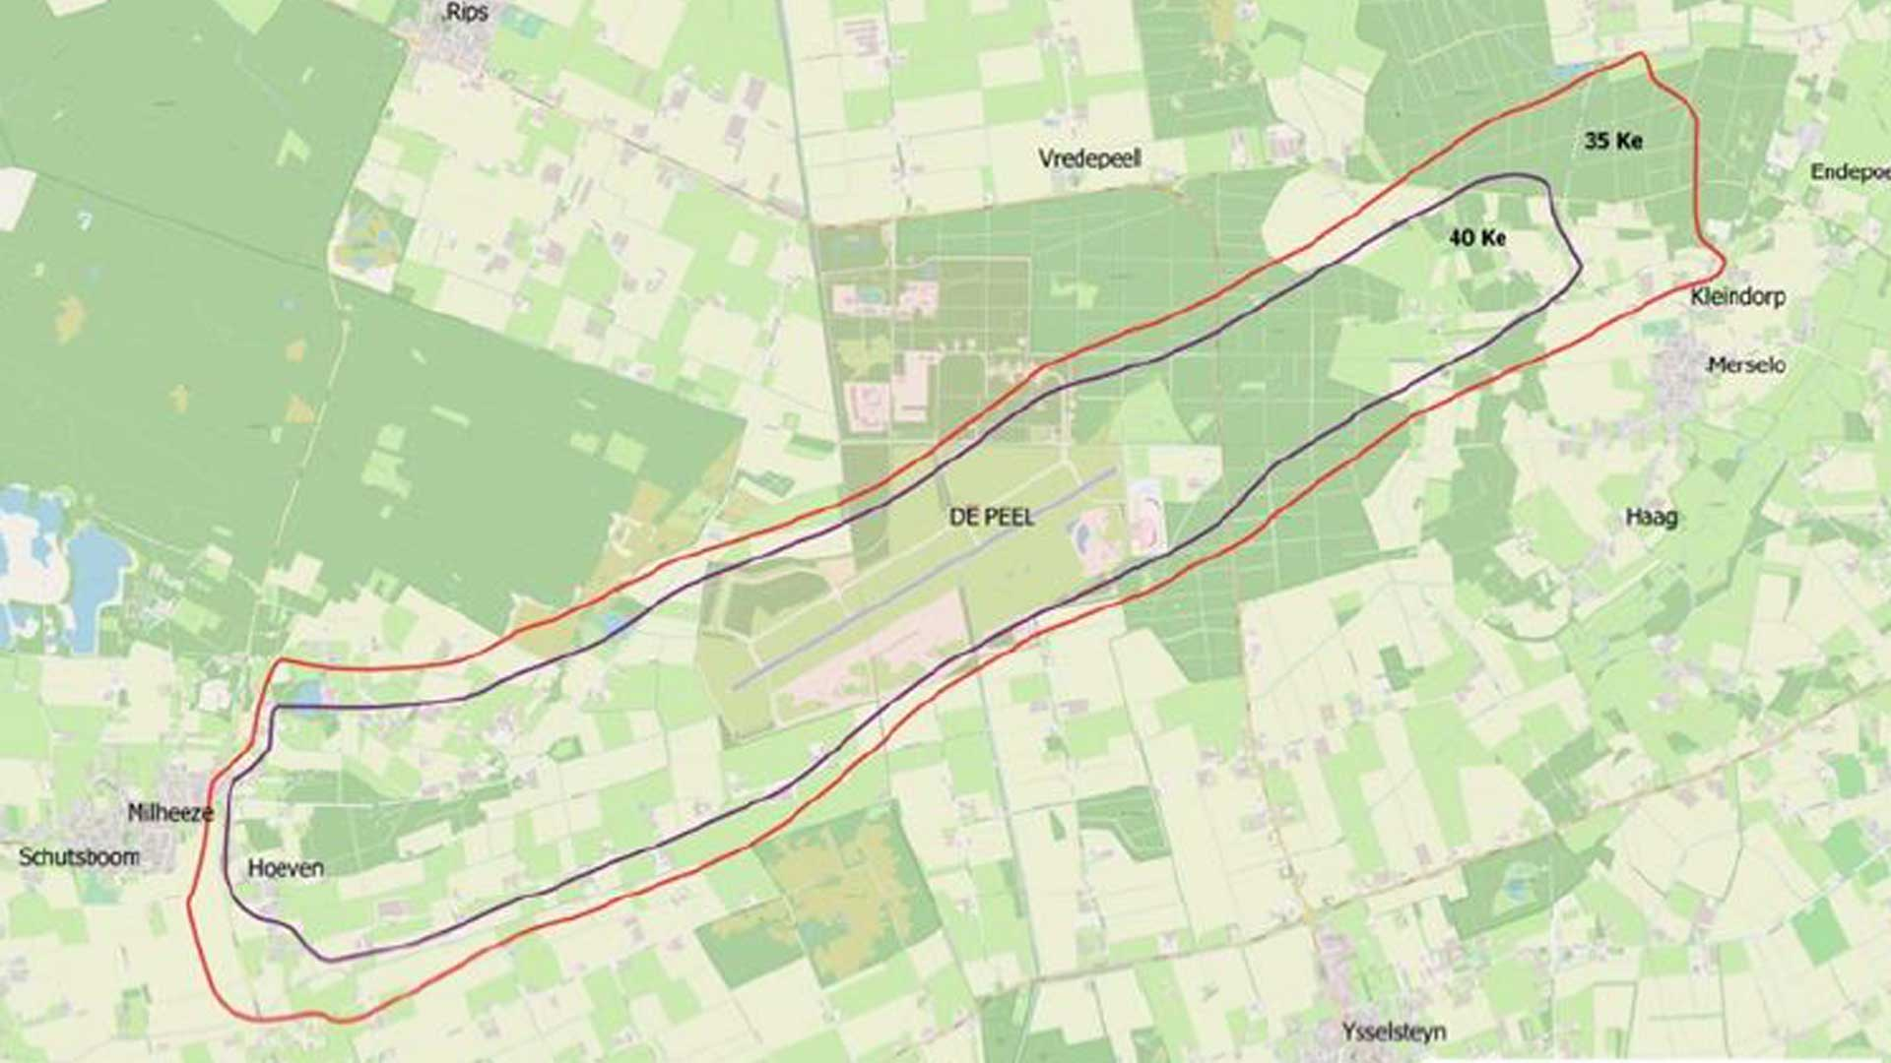

Slide 13
Gezondheid
Samenwerking GGD’n en RIVM
F35 in Nederland
Toewerken naar advies voor structurele gezondheidsmonitoring
Hier nog geen onderzoek mogelijk

Slide 14
Aandacht voor inwoners en belangenverenigingen
Kern is informatiedeling op basis van geobjectiveerde informatie maar ook kennis en reacties uit de gemeenschap ophalen.
Actief contact met dorpen en wijken die actief betrokken zijn
Uitrollen brede communicatie
Ruimte voor tegen- en voorstanders, de dialoog mag worden gevoerd.

Slide 15
Samenwerking
Lokaal
- dorps- en wijkraden
- werkgroepen
Regionaal: buurgemeenten (Limburg, Noord-Brabant)
Provinciaal: Limburg en Noord-Brabant
GGD
COVM, bestuurlijk en burgervertegenwoordiger
Overige stakeholders (belangengroepen, milieudefensie, experts)

Slide 16
Communicatie
Vanuit gemeente (namens de regio)
Abonneren op nieuwsbrief, 1e editie verschenen in juli
Informatie op onze website
Vanuit Defensie
Neem een abonnement op de burenmailing. Stuur een mail naar: informatiedepeel@mindef.nl
Publicaties op COVM de Peel www.covm.nl/de-covms/de-peel

Slide 17
Vragen

